Slide 1
Vai trò test thần kinh nhận thức
Việc phân tích tốt các thang điểm tâm thần kinh này hỗ trợ các bác sĩ lâm sàng trong việc chẩn đoán, chẩn đoán phân biệt thể bệnh
xác định lĩnh vực nhận thức bị khiếm khuyết, mức độ nặng
Chọn lựa các phương pháp can thiệp nhận thức không dùng thuốc như tập luyện nhận thức (cognitive training), phục hồi nhận thức (cognitive rehabilitation), kích thích nhận thức (cognitive stimulation); theo dõi diễn tiến khiếm khuyết nhận thức đặc biệt trong các trường hợp than phiền giảm nhận thức chủ quan (subjective cognitive impairment), suy giảm nhận thức nhẹ (mild cognitive impairment).

Slide 2
Nội dung trình bày
Đặt vấn đề
Đối tượng và phương pháp nghiên cứu
Kết quả - Bàn luận
Kết luận

Slide 3
Câu hỏi NC, mục tiêu
Câu hỏi nghiên cứu
Giá trí chẩn đoán và điều trị bộ test là gì?
Mục tiêu
Nghiên cứu mối tương quan của thang điểm MMSE với các test thần kinh nhận thức khác trong bộ Test thần kinh nhận thức tại Bệnh viện 30-4.
Đánh giá hiệu quả ứng dụng của bộ Test thần kinh nhận thức trong chẩn đoán và điều trị Sa sút trí tuệ tại Bệnh viện 30-4

Slide 4
Đặt vấn đề
SSTT là một bệnh lý của não bộ, gây ra suy giảm chức năng nhận thức, hành vi và hoạt động sống của bệnh nhân.
Từ năm 2019 đến nay, Đơn vị Trí nhớ và Sa sút trí tuệ Bệnh viện 30-4 đã sử dụng bộ trắc nghiệm đánh giá chức năng thần kinh nhận thức Việt Nam (VnCA)
Phát hiện, đánh giá đúng mức những thay đổi sớm nhất về hành vi và nhận thức của bệnh nhân giúp các nhà lâm sàng chẩn đoán sớm, tối ưu hóa chiến lược điều trị, góp phần giảm thiểu gánh nặng bệnh tật do SSTT gây ra

Slide 5
Đối tượng và phương pháp nghiên cúu
Thiết kế ngiên cứu
Mô tả cắt ngang
Tiêu chuẩn chọn
Bệnh nhân đến khám tại Đơn vị trí nhớ và SSTT
Từ 40 tuổi trở lên
Có than phiền về trí nhớ hoặc nhận thức
Tiêu chuẩn loại trừ
Không hợp tác
Bệnh nhân đang bị mê sảng, lú lẫn cấp
Suy giảm nhận thức không do nguyên nhân tâm thần kinh khác

Slide 6
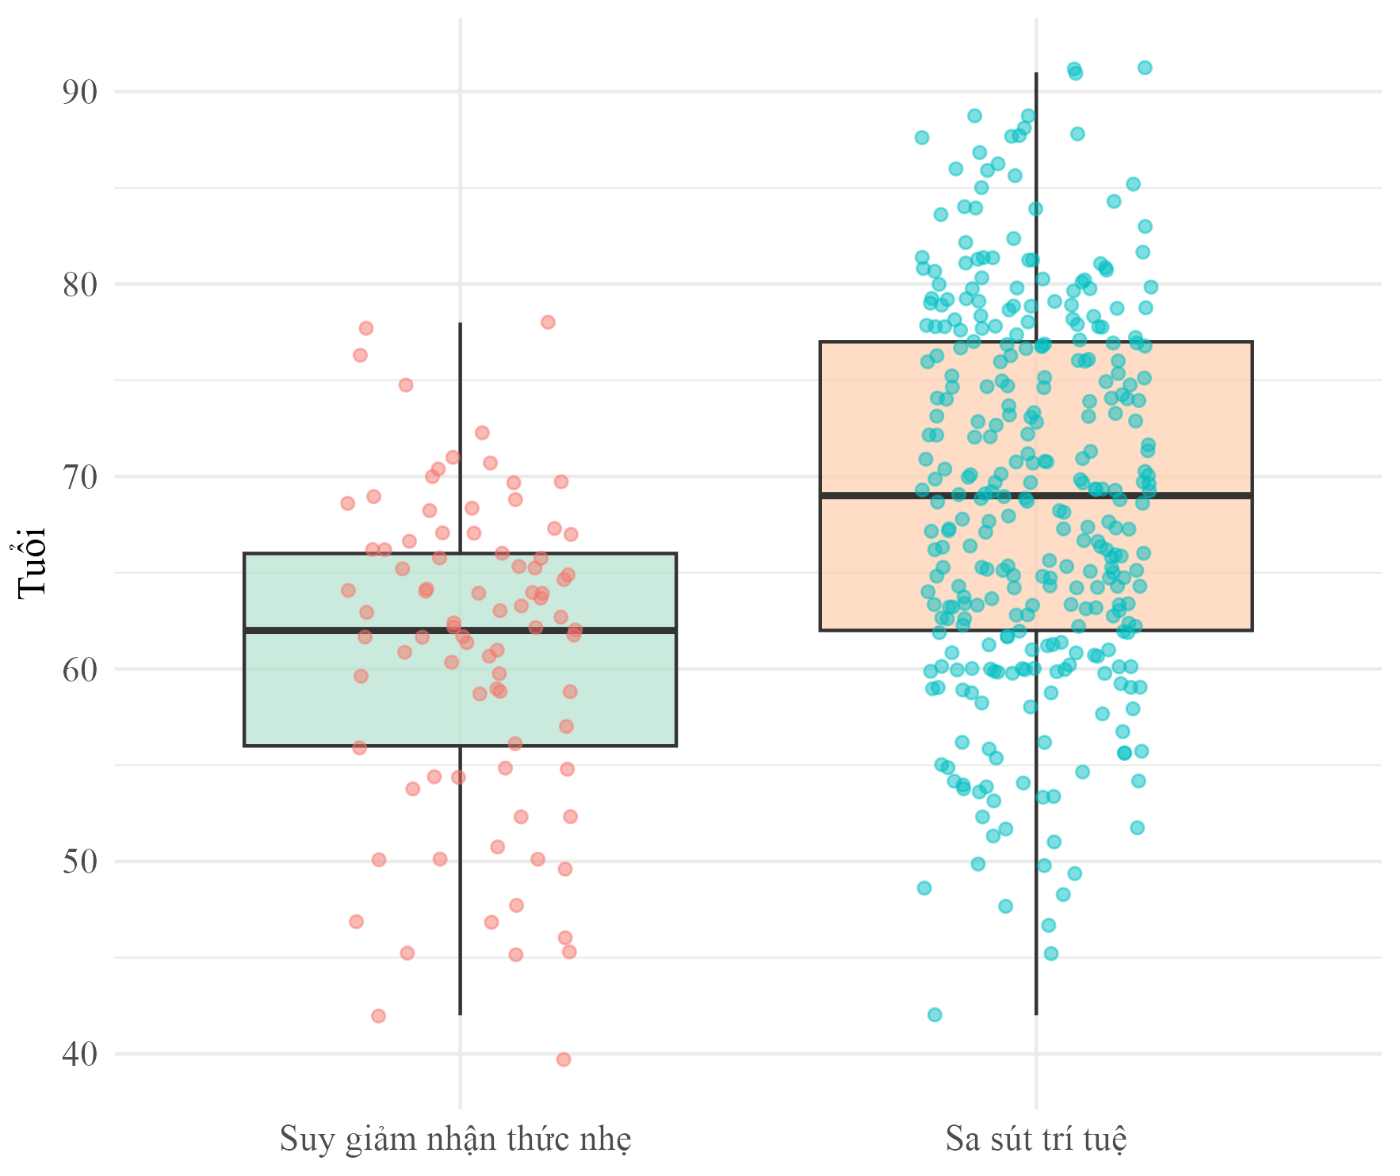
Đặc điểm tuổi (Bảng và biểu đồ)
Chỉ số | Suy giảm nhận thức nhẹ | Sa sút trí tuệ | Giá trị p
Trung bình ± SD | 61,1 ± 8,3 | 69,1 ± 9,7 | ≤ 0,001
Trung vị (Q1–Q3) | 62,0 (56,0–66,0) | 69,0 (62,0–77,0)
Min – Max | 40 – 78 | 42 – 91

Slide 7
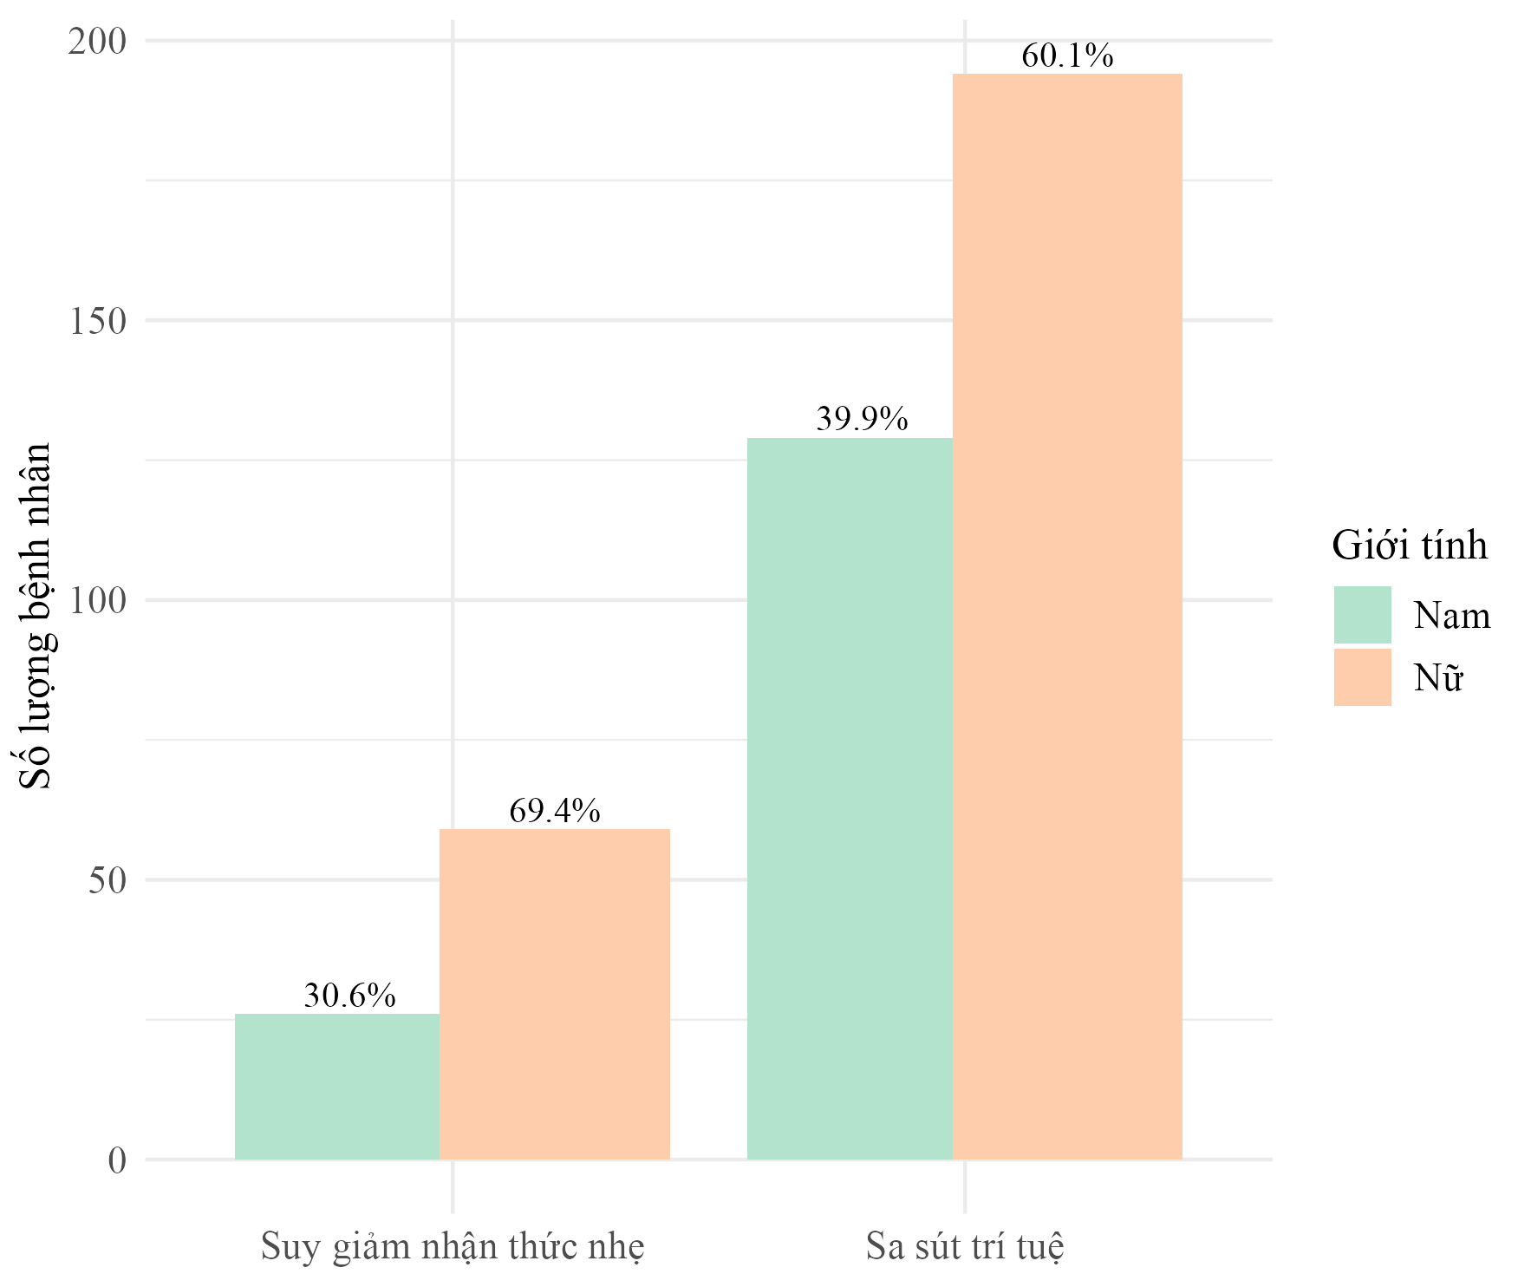
Đặc điểm giới tính
Chẩn đoán | Nam | Nữ | Giá trị p
Suy giảm nhận thức nhẹ | 26 (30.6%) | 59 (69.4%) | 0,146
Sa sút trí tuệ | 129 (39.9%) | 194 (60.1%)

